Slide 1
Большой предварительный план развития вселенной Ликошпик
БППР-1
Ключевые стадии развития, задачи на ближайшие перспективы

Slide 2
Важнейшие задачи на сегодня
Нарисовать карту мира, отметить на ней страны и самые крупные города
Начать работу над первыми главами первой книги «Ликошпик: Роман»
Наполнять Ликошпиковикипедию информацией по географии, нациям и расам мира.
Разработать дальнейший план развития серии книг и мира
Уточнить роли главных персонажей книги, прописать основные сюжетные линии для первого романа.

Slide 3
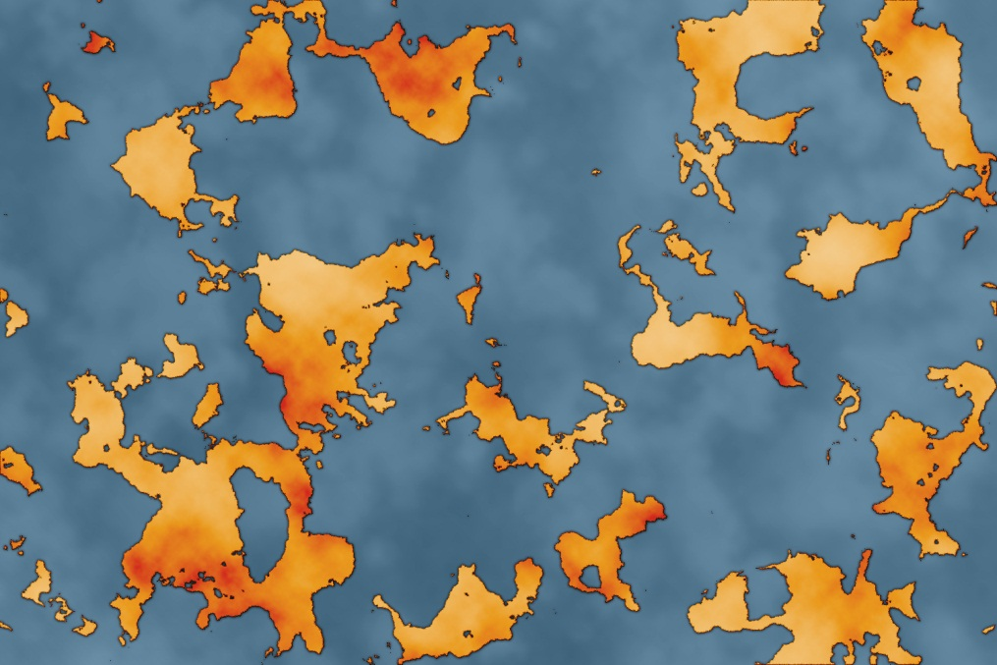
Карта мира.
Благодаря туториалу «Как рисовать карту своего мира» очертаниями континентов Ликошпик напоминает скорее архипелаг из множества островов, чем пару-тройку континентов, как это задумывалось, но расположение островов все равно удовлетворяет первоначальным требованиям. Среди задач по оформлению карты на данный момент важнейшей является осуществление переноса множества стран из прошедших версий «своих миров» и добавление к ним новых. В идеальном варианте на политической карте мира окажется около сотни стран, но сначала неплохо будет подписать и обозначить границы хотя бы двадцати или тридцати. Также неплохо будет обозначить на карте экватор, часовые пояса и основные города.

Slide 4
Первые главы «Ликошпик: Роман».
Было бы очень здорово написать книгу, количество слов в которой превысит 120 тысяч, так что первоначальный расчёт – 20 глав, в каждой из которых будет не менее шести тысяч слов. Весьма вероятно, что в поздних версиях плана цель будет немного скорректирована. Начинать писать первую главу необходимо как можно скорее, чтобы получить черновой вариант первой главы к середине первой недели декабря 2010 г, и продолжать писать ежедневно, развивая навык писательства и улучшая достигнутые результаты. Скорее всего, краткие содержания глав параллельно с их написанием будут выкладываться на Ликошпиковикипедии.
Глава первая.
Герои решают отправиться на другой конец Москвы, и их поезд метро случайно проваливается в параллельное измерение
Глава вторая.
Поезд со всеми пассажирами попадает в страну зоорделов, Зверию, где их сразу же оцепляют и отвозят в карантинную службу.
Глава третья.
Из карантина пассажиров сортируют на разные группы, и герои попадают в список будущих зоорделов, которым придется отправиться на остров ШКО
Глава четвертая.

Slide 5
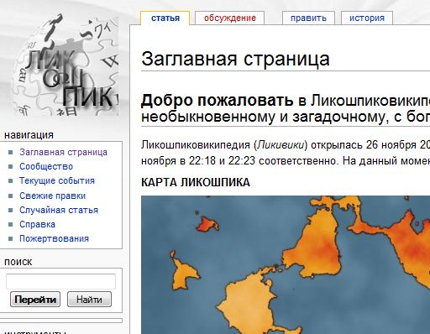
Наполнение Ликошпиковикипедии.
Одной из ключевых задач на первое время является задача по наполнению Ликошпиковикипедии, единственного ресурса по вселенной Ликошпик, качественной и полной информацией о персонажах, странах, расах и народах мира. Ликошпиковикипедия должна сохранить все накопленные данные по вселенной, чтобы они не смогли затеряться или остаться непонятыми, так что ни один день не должен пройти без того, чтобы в ней не появилась новая статья или новые строчки и абзацы полезной информации.

Slide 6
Дальнейшее развитие.
Всегда необходимо знать, что предстоит сделать не только в ближайшем будущем, но и в достаточно дальнем. По предварительным расчётам предстоит написать не только «Ликошпик: Роман», но и развить тему данного мира в нескольких книгах-продолжениях (Второй круг, Превращение, Возвращение, Пятый круг, и, вероятно, Финиш). Вместе с развитием серии будут раскрываться и выходить на новый уровень как персонажи, так и данные по географии и истории мира. Предстоит сделать ещё очень много, и фиксирование целей в данном плане – лишь первый маленький шаг на огромном пути.
ЛИКОШПИК:
ПРЕВРАЩЕНИЕ
ЛИКОШПИК:
ВТОРОЙ
КРУГ
ЛИКОШПИК:
РОМАН
ЛИКОШПИК:
ВОЗВРАЩЕНИЕ
ЛИКОШПИК:
ПЯТЫЙ
КРУГ

Slide 7
Сюжет первой книги.
На данный момент, кроме имён и немногих общих сведениях, о персонажах практически ничего не известно. Проясняя завесу над сюжетом, надо сказать, что два основных и главных героя – это Айнгер Савойсен (воплощение автора в романе) и Лекс Ингрейн (воплощение П. С. Головина), которые должны будут пройти через пять кругов обучения на острове ШКО (в первой книге, соответственно, будет покрываться только первый круг) и из простых людей стать зоорделами – наполовину зверьми. На пути героев встретится достаточно много квестов и заданий, щедро рассыпанных не только по острову, но и по всему миру. На роль самого большого злодея назначен Рем Глассволкёр, уже взрослый зоордел с тотемом тигра, не исключено привлечение вампиров и/или кого-нибудь ещё. Среди учеников ШКО на разных кругах фигурируют такие имена, как Берёза Березник, Бьорн Ульверхунд, Тедер Долголап и многие другие второстепенные персонажи.

